Slide 1


Assinform
Il Mercato Digitale in Italia
nel 1° semestre 2016
Gli andamenti congiunturali e i trend
Giancarlo Capitani
Milano, 11 Ottobre 2016

Slide 2
L’andamento del Mercato Digitale nel
1° semestre 2016

Slide 3
Andamento tendenziale dell’economia Italiana per trimestri (2015-2016)
Andamento del PIL e dei principali aggregati per trimestre, Δ% 1° e 2° trimestre 2016 su periodo corrispondente 2015
Fonte: ISTAT – Conti economici trimestrali,
Maggio e Settembre 2016

Slide 4
Andamento del mercato digitale in Italia per semestre
1°H 2014 – 1°H 2016
Valori in Mln di Euro e in %
31.103
+1,5%
31.583
+1,2%
31.952,9
+9,3%
+9,0%
-2,2%
+0,04%
+0,3%
+2,0%
+4,5%
+4,8%
+0,5%
+1,0%
Fonte: Assinform/ NetConsulting cube, Ottobre 2016

Slide 5
Andamento delle vendite di PC e Server
1°H 2014 – 1°H 2016
Valori in unità – Δ%
-4,4%
-8,0%
2.132.000
2.038.000
-5,6%
1.874.000
+10,3%
Impulso aggiuntivo alla crescita dei server grazie alla realizzazione di nuovi Data Center
-7,0%
-5,0%
Diminuzione dei PC in unità ma incremento in valore grazie alle configurazione più performanti dei sistemi
-3,0%
-10,5%
Concorrenza dei tablet professionali configurati per un utilizzo laptop-like
Fonte: Assinform/ NetConsulting cube, Ottobre 2016

Slide 6
Vendite di PC e Tablet : un confronto
1°H 2014 – 1°H 2016
Δ% in unità rispetto al semestre corrispondente dell’anno precedente
PC
Tablet
-14,0%
-6,7%
Fonte: Assinform/ NetConsulting cube, Ottobre 2016

Slide 7
Mercato del Software e delle Soluzioni ICT
1°H 2014 – 1°H 2016
Valori in Milioni di Euro e in %
+4,5%
+4,8%
Crescono le componenti pure digital
In crescita la migrazione verso
piattaforme Cloud
Evoluzione delle soluzioni esistenti verso
i nuovi paradigmi
Rinnovo tecnologico del parco
installato
2.863
2.615
2.732
+5,8%
+7,1%
Forte concorrenza dei servizi Cloud e di Outsourcing infrastrutturale
+2,6%
-0,3%
-1,2%
-0,4%
Fonte: Assinform/ NetConsulting cube, Ottobre 2016

Slide 8
Mercato del Software applicativo
1°H 2014 – 1°H 2016
Valori in Milioni di Euro e in %
+5,8%
+7,1%
2.034
1.900
1.795
+15,0%
+15,2%
Tassi di crescita double-digit per le componenti pure digital
+16,7%
+16,4%
-1,2%
-0,2%
Fonte: Assinform/ NetConsulting cube, Ottobre 2016

Slide 9
Mercato dei Servizi ICT
1°H 2014 – 1°H 2016
Valori in Milioni di Euro e in %
+0,3%
+2,0%
5.079
5.096
5.198,5
Hybrid IT → crescono i servizi di Cloud Computing e quelli di gestione di ambienti ibridi (Data Center e Outsourcing infrastrutturale)
Attività progettuali penalizzate dall’andamento in contrazione del software tradizionale
Perimetro delle iniziative Digital ancora contenuto – selettivo e sperimentale
+11,2%
+18,8%
-1,6%
-1,7%
-3,6%
-2,5%
-0,8%
-1,2%
-1,7%
=
-1,9%
-1,9%
Fonte: Assinform/ NetConsulting cube, Ottobre 2016

Slide 10
Mercato dei Servizi ICT
1°H 2014 – 1°H 2016
Valori in Milioni di Euro e in %
Servizi di Data Center & Cloud Computing
Hybrid IT → crescono i servizi di Cloud Computing e quelli di gestione di ambienti ibridi (Data Center e Outsourcing infrastrutturale)
Attività progettuali penalizzate dall’andamento in contrazione del software tradizionale
Perimetro delle iniziative Digital ancora contenuto – selettivo e sperimentale
Δ% 1h16/1H15
Sviluppo e System Integration
Assistenza Tecnica
Consulenza
Formazione
Outsourcing ICT
Valore 1H2016 (mln€)
Fonte: Assinform/ NetConsulting cube, Ottobre 2016

Slide 11
Mercato dei Servizi di Data Center e Cloud Computing
1°H 2014 – 1°H 2016
Valori in Milioni di Euro e in %
+18,8%
1.074,8
Focus su SaaS → CRM, SFA, soluzioni di produttività, applicativi per LOB; in prospettiva BI e ERP
IaaS e PaaS in consolidamento
+11,2%
904,7
813,6
+23,4%
+29,0%
Focus su Server, Storage e Security Management
In prospettiva, crescita dei servizi di Network Management
+3,6%
-3,1%
Fonte: Assinform/ NetConsulting cube, Ottobre 2016

Slide 12


Andamento del mercato degli smartphone e delle linee attive di telefonia mobile in Italia
1°H 2014 – 1°H 2016
Valori in Mln di Euro e in %
Smartphone
+9,8%
+7,4%
Traffico Dati su rete mobile
Δ% (Petabyte) 1°Q2016 su 1°Q2015
+52,7%
Fonte: Assinform/ NetConsulting cube, Settembre 2016
Fonte: Agcom – Osservatorio trimestrale sulle telecomunicazioni

Slide 13
Le previsioni per il 2016 e i trend nel breve-medio periodo

Slide 14
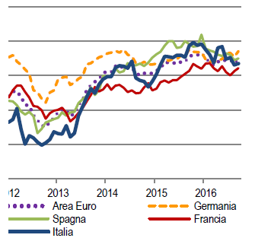
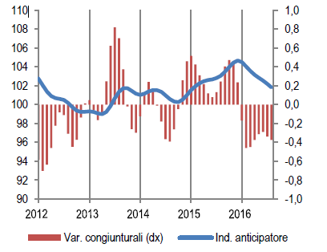
Indicatori anticipatori sull’andamento delle principali economie, 2016
Economic Sentiment Indicator
Valori destagionalizzati, indici 2010=100
Indicatore anticipatore in Italia
Indice 2005=100
Fonte: DG ECFIN
Fonte: ISTAT

Slide 15
Previsioni sull'andamento del mercato digitale nel 2016
2013-2016E
Valori in Mln di Euro e in %
Crescita % rispetto al 2015
+1,5%
+1,3%
-1,4%
+1,0%
65.162
64.234
64.908
+8,5%
+8,6%
-7,1%
-2,4%
-0,3%
+1,5%
+4,2%
+4,7%
-0,1%
+0,6%
Fonte: Assinform/ NetConsulting cube, Ottobre 2016

Slide 16
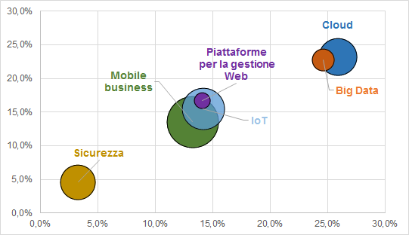
Cresce il mercato dei Digital Enablers …
(*)
TCMA 18E/15
2015/2014
(*) comprende le piattaforme di Orchestrazione e management dei servizi Cloud e servizi di predisposizione al Cloud dei sistemi informativi (ad es. ricerca ed eliminazione dei lock-in)
Fonte: Assinform/ NetConsulting cube, 2016

Slide 17






… a supporto di priorità e obiettivi aziendali
Valori % su totale aziende, Risposta multipla
Cloud Computing/ Reti di TLC
Big Data
Social Networking
Mobile Computing
Mobile Computing
Fonte: NetConsulting cube – CIO Survey, 2016

Slide 18
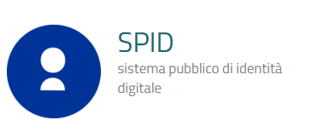
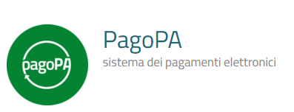


Lo stato d’avanzamento dei Progetti della Strategia Crescita digitale
Progetti
Enti coinvolti
Stato di avanzamento
3.660 amministrazioni pilota
4 Identity Provider Accreditati
4.015 Servizi disponibili
110.042 identità digitali rilasciate
Dicembre 2017: adesione di tutta la PA
14.472 PA aderenti
9.524 PA attive
86 Prestatori di servizi di pagamento
Obbligo già attivo per tutte le pubbliche amministrazioni
Dicembre 2016: completamento Anagrafe per tutti i Comuni
Dicembre 2017: Integrazione con Stato civile e Liste di leva
26 Comuni pilota
6,5 milioni di cittadini coinvolti
45 milioni di fatture gestite
56.428 Uffici di fatturazione elettronica su IPA
23.217 Amministrazioni su IPA
Obbligo già attivo per tutte le pubbliche amministrazioni
Fonte: Assinform/NetConsulting cube 2016

Slide 19
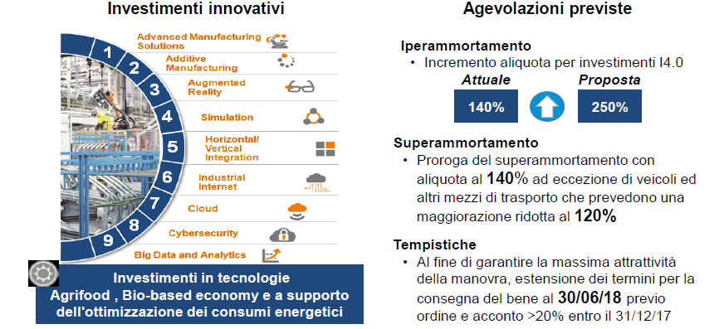
Industria 4.0
Iperammortamento e Superammortamento
Fonte: Confindustria, MATTM, MEF, MIPAAF, MISE, R.E TE. Imprese Italia

Slide 20
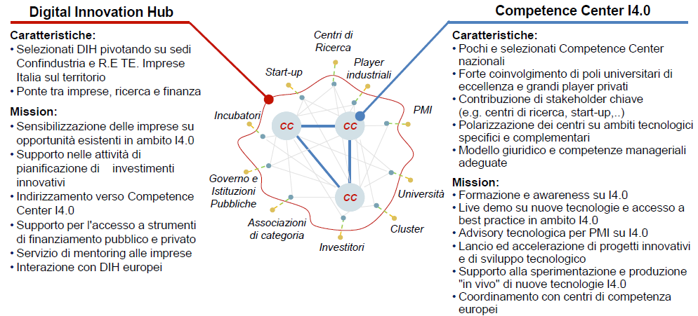
L’ecosistema di Industria 4.0
Digital Innovation Hub e Competence Center I4.0
Fonte: MIUR

Slide 21
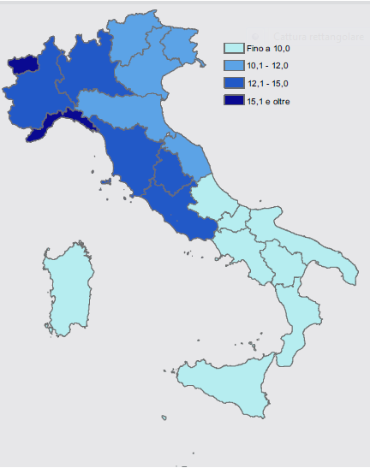
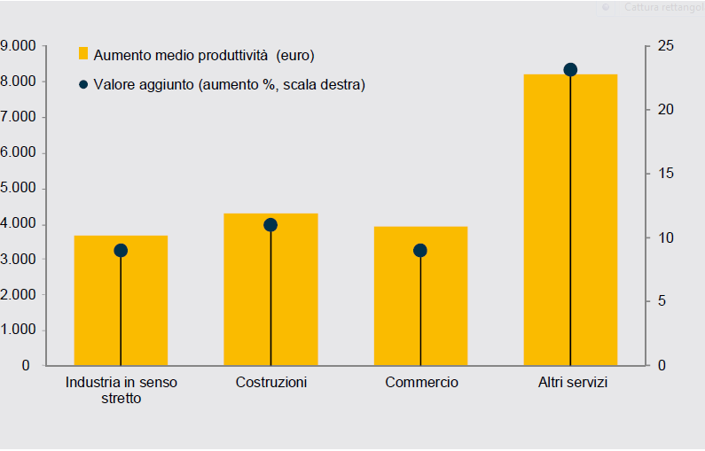
Effetti della disponibilità di banda ultralarga sulle performance delle piccole imprese (3-9 addetti)
Δ% sul valore aggiunto
Δ% per settore
Aumento medio produttività oraria del lavoro per addetto (euro)
Valore aggiunto (aumento %, scala destra)
Fonte: ISTAT

Slide 22






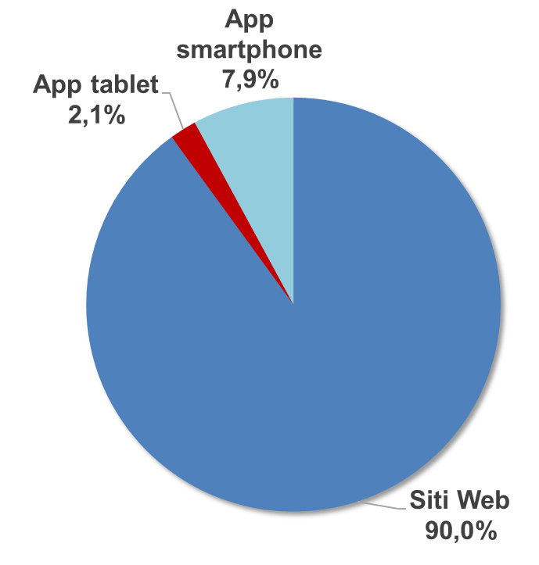
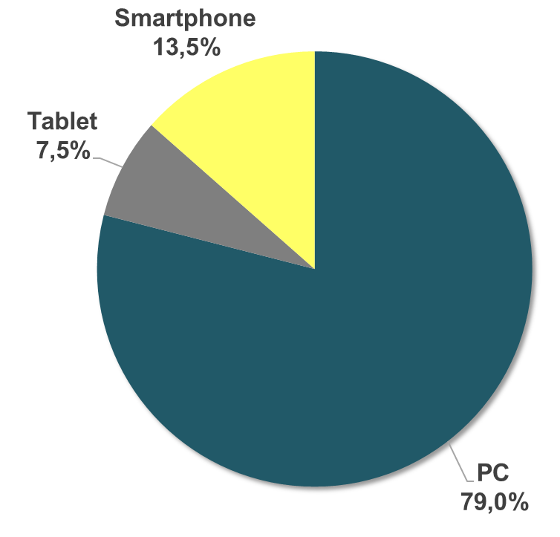
La digitalizzazione del mondo Consumer in Italia (2016)
Il 64,8% degli Italiani possiede uno Smartphone
Social e servizi online
Utenti Internet in Italia
usato dal 61,3%
degli Italiani
73,7%
62,1%
56,2%
46,8%
45,3%
26,3%
Come avvengono gli acquisti online
20,9 Mld€ il giro d’affari
Acquisti online sempre più mobili
(% sul totale degli acquisti online)
18,8 Mln gli acquirenti
Fonte: NetConsulting cube su Censis e Coop, 2016

